Slide 1
ТАЙЛОҚ ТУМАНИНИНГ 2019 ЙИЛ
ЭКСПОРТ САЛОХИЯТИ БЎЙИЧА
ТАҚДИМОТ

Slide 2
Туман экспорт штаби
ТОЙЛОК ТУМАНИ ҲОКИМИ,ТОЙЛОК ТУМАН ПРОКУРОРИ, ТОЙЛОК ТУМАН ИЧКИ ИШЛАР БЎЛИМИ ва ТОЙЛОК ТУМАН ДАВЛАТ СОЛИҚ ИНСПЕКЦИЯСИНИНГ
ҚЎШМА ФАРМОЙИШИ
Экспортни ривожлантириш бўйича туман ишчи гуруҳи
ТАРКИБИ
Экспорт ҳажмини ошириш мақсадида ҳудудларда назорат
ишларини олиб борувчи назорат гуруҳи
ТАРКИБИ
Туманда экспорт ҳажмини ошириш мақсадида тузилган
ШТАБ ТАРКИБИ
№ |  | Ф.И.О. | Эгаллаб турган лавозими
1 |  | Ж.Хужамуродов | Тума ҳокимининг биринчи ўринбосари- ишчи гуруҳ раҳбари
2 |  | Х.Нарзикулов | туман ҳокимининг ўринбосари- ишчи гуруҳ раҳбари ўринбосари
3 |  | Ғ.Б.Санаев | туман прокурорининг ўринбосари- ишчи гуруҳ раҳбари ўринбосари
Ишчи гуруҳ аъзолари
4 | О.Мамаюсупов |  | туман прокурорининг ёрдамчиси
5 | Б.Хаджимуродов |  | Туман адлия булими бошлиғи
6 | А.Маърупов |  | туман иқтисодиёт ва саноат булими бошлиғи
7 | Ю.Бобоназаров |  | Туман хокимлиги молия булими мудури
8 | А.Нарзиев |  | туман ДСБ бошлиғи 1-ўринбосари
9 | Б.Жабборов |  | туман статистика булими бошлиғи
10 | Х.Гиёсов |  | АТБ “Агробанк” туман филиали бошкарувчиси
11 | Б.Бердимуродов |  | ДТ “Халқбанк” туман филиали бошлиғи
12 | Д.Муродов |  | Туман ер ресурслари ва давлат кадастри булими бошлиғи
13 | Суғурта бошлиқлари |  | “Ўзагросуғарта”, Кафолат”,”Ўзбекинвест”, “Капитал” ва “Алском” суғурта компаниялар
14 | У.Тиллаев |  | Туман фермер, деҳқон хўжаликлари ва томорқа ер эгалари кенгаши раиси в.б.
15 | Б.Хушназаров |  | Туман қишлоқ хўжалиги булими бошлиғи
16 | А.Хамдамов |  | Агросаноат мажмуми ва озиқ-овқат хавфсизлиги таъминланиши устидан назорат қилиш инспекцияси Самарқанд вилоят Тойлок туман булими бошлиғи
17 | М.Исломов |  | туман Электр тармоқлари корхонаси бошлиғи
18 | Ю.Даминов |  | туман Газтаъминот корхонаси бошлиғи
19 | У.Мардонов |  | Туман Мажбурий ижро булими бошлиги
№ | Сектор | Туман ҳокимлиги | Туман прокуратураси | Туман ИИБ | Туман ДСБ
1 | 1-сектор | И.Саидов -туман инвестиция булими мутахасиси | О.Мамаюсупов-туман прокурори ёрдамчиси | О.Ахмеджанов туман ИИБ бошлигининг уринбосари | А.Нарзиев туман ДСИ бошлиғи 1-ўринбосари
2 | 2-сектор | А.Мусаев туман инвестиция булими бошлиги | Ф.Хужакулов туман прокурори ёрдамчиси | Ш.Турсунов туман ИИБ бошлигининг уринбосари | Б.Курбонов туман ДСИ инспектори
3 | 3-сектор | Ж.Каюмов туман инвестиция булими мутахасиси | Д.Рахмонкулов туман прокурори уринбосари | А.Долиев туман Ички ишлар булими профилактика инспектори | Ф.Давронов туман ДСИ шуъба бошлиги.
4 | 4-сектор | Ж.Умматов туман иктисодиёт ва саноат булими мутахасиси | Ф.Хамидов туман Прокурори уринбосари | А.Шарипов туман ИИБ бошлигининг уринбосари | Ж.Бердиев туман ДСИ инспектори
№ | Ф.И.О | Эгаллаб турган лавозими
1 | А.Примкулов | Туман ҳокимининг биринчи ўринбосари бош мутахассиси, штаб раҳбари
Штаб аъзолари
2 | Ф.Хужакулов | туман прокурори ёрдамчиси
3 | А.Омонов | Туман хокимининг 1-уринбосари мутахасиси
4 | Ж.Умматов | Туман Иқтисодиёт ва саноат булими мутахассиси
5 | А.Сатторов | туман Мажбурий ижро бюроси Давлат ижрочиси
6 | Д.Эгамов | Бош Прокуратура хузуридаги агро саноат мажмуи ва озик овкат хавфсизлиги таъминланиши устидан назорат килиш инспекцияси Самарканд вилоят, Тайлок туман булими катта испектори
7 | М.Салимов | туман Статистика булими бўлим бошлиғи
8 | Ш.Холов | туман Қишлоқ хўжалиги булими мутахассиси
9 | Ф.Давронов | туман Давлат солиқ инспекцияси шуъба бошлиги
10 | А.Долиев | туман Ички ишлар булими профилактика инспектори
11 | А.Халилов | Туман Тадбиркорликни куллаб кувватлаш маркази
12 | Ф.Хайдаров | вилоят “Ўздавкарантин” инспекцияси Тайлок инспектори

Slide 3
Экспорт прогноз кўрсатгичи бажариш графиги
Корхона номи | 2019 йил экспорти минг долл | Шу жумладан
 |  | I чорак | II чорак | III чорак | IV чорак
Туман бўйича жами | 30935 | 3702 | 11095 | 7453 | 8684
Саноат | 417 | 40 | 108 | 129 | 139
Мева сабзавот | 30518 | 3662 | 10986 | 7324 | 8545
1-сектор | 10853 | 1292 | 3865 | 2634 | 3061
Сиёб Шавкат Орзу | 9585 | 1150 | 3451 | 2300 | 2684
Сиёб Шавкат Орзу (саноат) | 417 | 40 | 108 | 129 | 139
Драй Фрут Сам Экспорт х.к | 651 | 78 | 234 | 156 | 182
Музаффарова Шахноза Нуриддиновна ф.х. | 200 | 24 | 72 | 48 | 56
2-сектор | 9436 | 1132 | 3397 | 2265 | 2642
Сиёб Саховати К.К | 3279 | 393 | 1180 | 787 | 918
Мусохон Зиёхон ф.х | 945 | 113 | 340 | 227 | 265
"Сочак Экспорт Интерпрейс" МЧЖ | 1500 | 180 | 540 | 360 | 420
Шохжахон Гигант 777 МЧЖ | 450 | 54 | 162 | 108 | 126
Агрокомплекс ф.х | 2300 | 276 | 828 | 552 | 644
Турсунов Жавохир Улугбек угли ЯТТ | 962 | 115 | 346 | 231 | 269
3-сектор | 3264 | 392 | 1175 | 783 | 914
Ф.Х "Тайлок Агро 777" | 729 | 87 | 262 | 175 | 204
Тайлок Томорка МЧЖ | 457 | 55 | 165 | 110 | 128
"Big Pet Plast" КК | 2078 | 249 | 748 | 499 | 582
4-сектор | 7382 | 886 | 2658 | 1772 | 2067
Дониев Сервис Стил МЧЖ | 1387 | 167 | 499 | 332 | 388
Тайлок агро экспорт МЧЖ | 4161 | 499 | 1498 | 999 | 1165
Кахрамон Ахмедов Наби бобо ф/х | 1834 | 220 | 660 | 440 | 514

Slide 4
Кишлок хужалигида фойдаланиладиган ер майдонлари тугрисида маълумот
№ | Секторлар | Агрофирма номи | Умумий ер майдони (гектар) | шу жумладан
 |  |  |  | Очик ер майдони | Бог | Ток
1 | Хоким сектори | Элипок | 572 | 480 | 69 | 23
 |  | Олмазор | 740 | 613 | 107 | 20
 |  | Богизагон | 2387 | 1839 | 198 | 350
 |  | Гулба | 586 | 492 | 75 | 19
 |  | Ахоли | 1335 | 769 | 195 | 371
 | жами |  | 5620 | 4193 | 644 | 783
2 | Прокурор сектори | Ворсин | 321 | 103 | 7 | 211
 |  | Бахштепа | 1263 | 840 | 155 | 268
 |  | Кушчинор | 1072 | 920 | 51 | 101
 |  | Ахоли | 915 | 527 | 134 | 254
 | жами |  | 1079 | 2389 | 347 | 834
3 | ИИБ сектор | Р.Саидназаров | 1472 | 988 | 36 | 448
 |  | Жумабозор | 619 | 397 | 165 | 57
 |  | Тепакишлок | 1065 | 483 | 160 | 422
 |  | Ахоли | 1079 | 621 | 158 | 300
 | жами |  | 4236 | 2489 | 519 | 1227
4 | ДСИ сектори | Давлатобод | 493 | 327 | 44 | 122
 |  | Сохибкор | 674 | 182 | 30 | 462
 |  | Ахоли | 949 | 546 | 139 | 264
жами |  |  | 2116 | 1055 | 213 | 848
Туман |  |  | 15542 | 10127 | 1723 | 3692
Фермерлар |  |  | 11263 | 7663 | 1097 | 2503
Ахоли |  |  | 4279 | 2464 | 626 | 1189

Slide 5
Туманда кишлок хужалик ер майдонларининг
ишлатилиши

Slide 6
Қишлоқ хўжалик махсулотларини етиштириш
Экин турлари | Ер майдони, гектар | шундан
 |  | Асосий | Ёш бог ва ток катор ораси (тўқсон бости) | Такрори экин учун
Бог | 1723 | 1723 | 0 | 0
Токзор | 3692 | 3692 | 0 | 0
Сабзавот | 4576 | 2509 | 434 | 1633
Полиз | 50 | 50 | 0 | 0
Дуккакли | 840 | 240 | 0 | 600
Картошка | 2929 | 1279 | 0 | 1650
Галла | 5226 | 5226 | 0 | 0
Озука экин | 742 | 742 | 0 | 0
Соя | 80 | 80 | 0 | 0
ЖАМИ | 19859 | 15542 | 434 | 3883

Slide 7
Туманда 2019 йилда ялпи ишлаб чикариладиган
кишлок хужалик махсулотлари
№ | Экин турлари | Ялпи ҳосил, тонна | Шу жумладан, тонна
 |  |  | Уруғлик учун | Қайта ишлаш корхоналарига | Экспортга |  |  | Захирага ғамлаш учун | Тошкент бозорлари ва ярмарка ларга | Ички бозорга ва ички истеъмол учун
 |  |  |  |  | тонна | 1 тонна уртача нарх минг.долл | сумма минг.долл
1 | Мева | 22384 |  | 8409 | 6500 | 1300 | 8450 | 939 | 540 | 7172
2 | Узум | 52776 |  | 20300 | 20500 |  |  | 1100 | 1615 | 9261
 | Хул холда |  |  |  | 3000 | 700 | 2100
 | майиз |  |  |  | 3500 | 1350 | 4725
3 | Сабзавот | 101446 | 5061 | 47000 | 6500 | 800 | 5200 | 6933 | 3443 | 32509
4 | Полиз | 2600 | 520 |  |  |  |  |  | 146 | 1934
5 | Картошка | 56880 | 8232 |  |  |  |  | 5288 | 3035 | 40325
6 | Дуккакли | 1057 | 28 |  | 898 | 700 | 629 | 30 | 15 | 86
7 | Соя | 160 |  | 160
Жами |  | 237303 | 13841 | 75869 | 34398 |  | 21104 | 14290 | 8793 | 91287

Slide 8
Экспорт килинадиган махсулотнинг умумий экспортдаги улуши

Slide 9
Бошка туман ва вилоятлардан экспорт учун олинадиган махсулотлар
№ | Корхона номи | Экин турлари | Экспортга
 |  |  | тонна | 1 тонна уртача нарх минг.долл | сумма минг.долл
1 | Сиёб Шавкат Орзу ф/х | Каперс | 500 | 1400 | 700
 |  | Дуккакли | 2000 | 700 | 1400
 |  | Майиз | 2500 | 1350 | 3375
2 | Агрокомплекс ф.х | Майиз | 450 | 1350 | 607,5
3 | "Big Pet Plast" КК | Дуккакли | 1500 | 700 | 1050
 |  | Майиз | 600 | 1350 | 810
4 | Дониев Сервис Стил МЧЖ | Дуккакли | 250 | 700 | 175
 |  | Майиз | 600 | 1350 | 810
5 | Тайлок агро экспорт МЧЖ | Майиз | 350 | 1350 | 472,5
 | ЖАМИ |  | 8750 |  | 9400

Slide 10
2019 йилга белгиланган мева-сабзавот маҳсулотлари
экспорт прогнозининг асосий кўрсаткичлари
Мева-сабзавот маҳсулотлари
Етиштириш ҳажми:
237,3 минг. тонна
ЭКСПОРТ
30935 минг.долл
Саноат 417 минг.долл
қ/х 30518 минг.долл
Ажратилган тўртта секторлар кесими:
1-сектор.
3 та экспортёр
10 853 минг доллар
2-сектор.
6 та экспортёр
9436 минг
доллар
3-сектор.
3 та экспортёр
3 264 минг
доллар
4-сектор.
3 та экспортёр
7 382 минг
доллар

Slide 11
Хорижий ҳамкорлар билан тузилган экспорт шартномалар тўғрисида маълумот
Корхона номи | Хорижий ҳамкор номи | Хорижий ҳамкор давлати |  |  | Экспорт қилинадиган маҳсулот тури
 |  |  | рақами ва санаси | суммаси
 |  |  |  | 30850
Сиёб Шавкат Орзу ф.х | "Юкма Кидат Менсуллари ММС" | Озарбайжон Давлати | 13.01.2018 й № 13\01\18 | 1500 | Майиз
 | "Себаш" | Туркия Давлати | 07.01.2019 й № 07/01\18 | 2500 | Майиз, каперси
 | ширкат
 | "Македония" компанияси | Греция | 09.01.2019 й № 09/01\18 | 1800 | Майиз, каперси
 |  | Давлати
 | "Маприком" компанияси | Италия | 08.01.2019 й № 08/01\18 | 1000 | Майиз, каперси
 |  | Давлати
 | "Сончес" компанияси | Испания Давлати | 15.01.2019 й № 15/01\18 | 2500 | Майиз, каперси
 | "Интернейшен Трейк" | Туркия Давлати | 11.01.2019 й № 11/01\18 | 1000 | курук мева
 | "Ал-Жамол" корхонаси | Бирлашган Араб Амирликлари | 14.01.2019 й № 14/01\18 | 800 | Майиз, каперси
СП ООО "СИЕБ-САХОВАТИ" | "Алтаир Тред РТЕ ЛТД" | Сингапур | 13.03.2018 й №13/3 | 3500 | Майиз, каперси
Мусохон Зиёхон ф.х | ООО "Чил Фрут" | Россия давлати | 26.11.2018 № | 900 | курук мева
"Дониев Сервис Стил"МЧЖ | ООО "Бонур" | Россия давлати | 12.12.2018й. "RU/2018-03 | 1350 | курук мева
 | ООО РАХШ | Россия давлати | 05.01.19 й №14/15 | 500 | Арахис
ЯТТ "Турсунов Жавохир Улугбек ўгли" | ООО Прот Контракт | Россия давлати | 15.07.2018й. "RU/2018-07 | 800 | Курук мева
Агрокомплекс ф/х | ООО Сервис гуд | Россия давлати |  | 2500 | Курук мева пиез
Тайлок агро экспорт | ООО Рос элегант | Россия давлати |  | 4200 | Курук мева узум
Биг пет пласт қ/қ | "Юкма Кидат Менсуллари ММС" | Озарбайжон Давлати | 13.01.2018 й № 13\01\18 | 2500 | Майиз, каперси
"Тайлок Агро 777" ф.х | SUN FOOD LLC | Озарбайжон Давлати | 28.03.2018 й № 28.03/2018 | 1000 | Майиз
Музаффарова Шахноза Нуриддиновна ф.х. | "Шинжан Скихевр Био Технолиж" | Хитой Давлати | 13.10.2018 й № 13\10\18 | 2500 | Узум данкалари

Slide 12
Экспорт фаолиятига янгидан жалб килинаётган корхоналар тўғрида маълумот
№ | Корхона номи | Махсулот номи | Шартнома (минг доллар) | Хамкор | Давлат номи
1 | «Азия метал Стандарт» МЧЖ | Зангламас метал трубалар | 2700 | ООО «Стал ПР.» | Турманистон Давлати
2 | “Brobeans" MChJ | қ/х махсулотлари | 3500 | “E fund group Harris Ltd” ва “Al Baraka” | Бирлашган Араб Амирликлари
3 | “Орзу облокулов” МЧЖ | Мебел махсулотлари | 500 |  | Тожикистон
 | Жами |  | 6700

Slide 13
Тайлок тумандаги экспортёр корхоналарда 2019 йилнинг 12 феврал холатида экспортга мулжалланган махсулот колдиги
№ | Корхона номи | Махсулот |  | Нухат |  | Мош |  | Ер ёнғок |  | Майиз |  | Ковул
 |  | Тонна | минг доллар | Тонна | минг доллар | Тонна | минг доллар | Тонна | минг доллар | Тонна | минг доллар | Тонна | минг доллар
 | Жами | 4508 | 4482 | 1000 | 750 | 1839 | 1382 | 30 | 30 | 1189 | 1435 | 450 | 885
1 | ф/х "SIYOB-SHAVKAT-ORZU" | 3397 | 3299 | 1000 | 750 | 1500 | 1125 | 30 | 30 | 567 | 794 | 300 | 600
2 | MChJ "SIYOB SAXOVATI" QK | 850 | 945 |  |  | 250 | 187,5 |  |  | 450 | 472,5 | 150 | 285
3 | Долиев Сервис Стил МЧЖ | 22 | 20 |  |  |  |  |  |  | 22 | 20
4 | Кахрамон Ахмедов Набибобо узумзорлари ф.х | 239 | 218 |  |  | 89 | 69,42 |  |  | 150 | 148,8

Slide 14
Экспортёрлар томонидан феврал ва март ойлари экспортга махсулот чикариш учун харид килинадиган махсулотлар
№ | Корхона номи | Махсулот |  | Нухат |  | Мош |  | Ер ёнғок |  | Майиз
 |  | Тонна | минг доллар | Тонна | минг доллар | Тонна | минг доллар | Тонна | минг доллар | Тонна | минг доллар
 | Жами | 2318 | 2175 | 1060 | 796 | 500 | 383 | 45 | 44 | 713 | 952
1 | Драйт Фрутс МЧЖ | 495 | 382 | 200 | 150 | 250 | 188 | 45 | 44
2 | ф/х "SIYOB-SHAVKAT-ORZU" | 1348 | 1328 | 860 | 646 |  |  |  |  | 488 | 682
3 | Агрокомплекс ф.х | 475 | 465 |  |  | 250 | 195 |  |  | 225 | 270

Slide 15
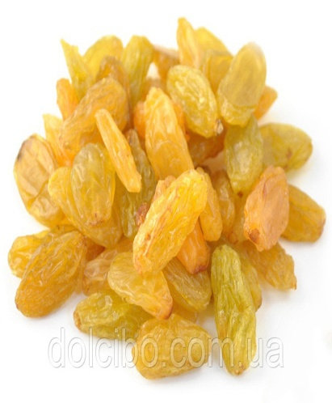
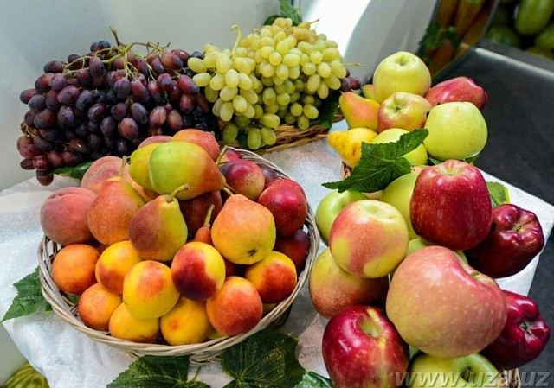
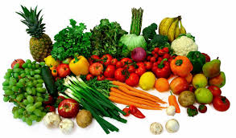
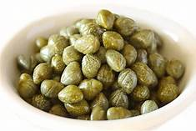
2017-2018 йилларда Тайлок туманида саноат ва кишлок хужалик махсулотлари экспорт динамикаси
№ | Сектор рахбари | 2017 йил |  | 2018 йил |  | Усиш сурати
 |  | Сони | минг доллар | Сони | минг доллар | Сони | минг доллар
1 | Хоким | 3 | 5856 | 5 | 9459 | 2 | 3603
2 | Прокурор | 2 | 3370 | 4 | 3671 | 2 | 301
3 | ИИБ | 1 | 273 | 3 | 376 | 2 | 103
4 | ДСИ |  |  | 1 | 336 | 1 | 336
 | Туман | 6 | 9499 | 13 | 13842 | 7 | 4343

Slide 16
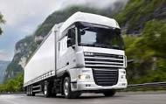
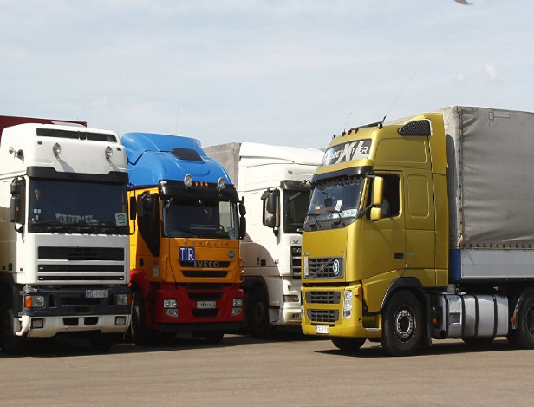
Экспорт логистикаси
Сиёб Шавкат Орзу ф.х 9 та
Сиёб Саховати К.К 13 та
Азизбек Ёкуббек Курилиштранс МЧЖ 8 та
Хуршедтранс МЧЖ 5 та
Тайлок туман фукароларида 71 та
жами 106 та Рефрежираторли юк ташиш машиналари мавжуд

Slide 17
Талаб этиладиган маблаг
Жами талаб этиладиган маблаг 175,0 млрд сўм
Уз маблаги 162,5 млрд сўм
Нақд пул 65,5 млрд сўм
Банк кредити 12,5 млрд сўм

Slide 18
Тайлок тумани экспорт салохиятига оширишга каратилган инфратузилма объектлари
№ | Сектор рахбари | Агрофирма | Инфратузилма
 |  |  | Омборхона |  | Мулатчичли омборхона |  | Янги ташкил этиладиган музлаткичли омборхоналар
 |  |  | Сони | Ҳажми, тонна | Сони | Ҳажми, тонна | Сони | Ҳажми, тонна
 | Туман |  | 1 | 6000 | 13 | 12450 | 7 | 4900
 | Фермерлар |  | 1 | 6000 | 13 | 12450 | 7 | 4900
1 | Хоким | Элипок
 |  | Олмазор
 |  | Богизагон | 1 | 6000 | 3 | 4900 | 1 | 400
 |  | Гулба
 |  | жами | 1 | 6000 | 3 | 4900 | 1 | 400
2 | Прокурор | Ворсин
 |  | Бахштепа |  |  | 7 | 6500 | 3 | 3100
 |  | Кушчинор |  |  | 1 | 800 | 1 | 1000
 |  | жами |  | 0 | 8 | 7300 | 4 | 4100
3 | ИИБ | Р.Саидназаров |  |  |  |  | 1 | 200
 |  | Жумабозор |  |  | 1 | 250
 |  | Тепакишлок
 |  | жами |  | 0 | 1 | 250 | 1 | 200
4 | ДСИ | Давлатобод
 |  | Сохибкор |  |  | 1 | 250 | 1 | 200
 |  | жами |  | 0 | 1 | 250 | 1 | 200

Slide 19
Тайлок тумани экспорт салохиятига оширишга каратилган инфратузилма объектлари
№ | Сектор рахбари | Иссиқхоналар
 |  | Агрофирмалар | Мавжуд |  |  | Ташкил килинади
 |  |  | Сони | Майдони (гектар) | ш.ж, замонавий иссиқхона (га) | Сони | Майдони (гектар)
 | ЖАМИ |  | 20 | 35 | 33 | 14 | 37,5
1 | Хоким | Элипок | 3 | 4 | 4 | 2 | 1
 |  | Олмазор |  | 0 | 0 | 1 | 1
 |  | Богизагон | 5 | 9 | 9 | 2 | 1
 |  | Гулба | 2 | 2 | 2
 |  | жами | 10 | 15 | 15 | 5 | 3
2 | Прокурор | Ворсин |  | 0 | 0 | 1 | 1
 |  | Бахштепа | 6 | 9 | 9 | 3 | 31,5
 |  | Кушчинор |  | 0 | 0
 |  | жами | 6 | 9 | 9 | 4 | 32,5
3 | ИИБ | Р.Саидназаров |  |  |  | 1 | 0,5
 |  | Жумабозор |  |  |  | 3 | 1
 |  | Тепакишлок | 2 | 4 | 2 | 1 | 0,5
 |  | жами | 2 | 4 | 2 | 5 | 2
4 | ДСИ | Давлатобод
 |  | Сохибкор | 2 | 7 | 7
 |  | жами | 2 | 7 | 7 | 0 | 0

Slide 20
Тайлок тумани экспорт салохиятига оширишга каратилган инфратузилма объектлари
№ | Сектор рахбари | Агрофирма | Қайта ишлаш корхоналар |  | шундан |  | 2019 й. янги корхона | Интенсив боғлар
 |  |  | Сони | қуввати, тонна | қуритиш | консерва консентр ва бошқалар |  | Сони | мавжуд майдони, гектар | 2019 йилда янги ташкил этилади, гектар
 | Туман |  | 6 | 96000 | 10000 | 86000 | 5000 | 6 | 212 | 5
 | Фермерлар |  |  | 96000 | 10000 | 86000 | 5000 | 6 | 212 | 5
1 | Хоким | Элипок |  | 0
 |  | Олмазор |  | 0
 |  | Богизагон | Богизагон МЧЖ | 5000 |  | 5000
 |  | Гулба |  | 0
 |  | жами |  | 5000 | 0 | 5000 |  |  | 0 | 0
2 | Прокурор | Ворсин |  | 0
 |  | Бахштепа | "Сиёб саховати" КК | 60000 |  | 60000 |  | 1 | 85 | 5
 |  | Кушчинор | "Тайлок бахмали" ШК | 5000 | 5000
 |  | жами |  | 65000 | 5000 | 60000 |  | 1 | 85 | 5
3 | ИИБ | Р.Саидназаров | "Биг Пет Пласт" КК, Агромир Адас КК | 16000 | 5000 | 11000 | Днлиев Сервис Стил МЧЖ (5000 тн.) | 1 | 20
 |  | Жумабозор | "Ховренко" МЧЖ | 5000 |  | 5000 |  | 2 | 97
 |  | Тепакишлок |  | 0 |  |  |  | 1 | 4
 |  | жами |  | 21000 | 5000 | 16000 |  | 4 | 121 | 0
4 | ДСИ | Давлатобод | "Жомбой Шароб" МЧЖ | 5000 |  | 5000
 |  | Сохибкор |  | 0 |  |  |  | 1 | 6
 |  | жами |  | 5000 | 0 | 5000 |  | 1 | 6 | 0

Slide 21
